Slide 1

Состояние и перспективы развития
рынка газомоторного топлива в
Республике Беларусь.
Игнатов Вадим Викторович,
начальник отдела по эксплуатации автомобильных
газонаполнительных компрессорных станций
ОАО «Газпром трансгаз Беларусь»
Отраслевое совещание руководителей и специалистов ПАО «Газпром»
по вопросам эксплуатации объектов газомоторной инфраструктуры и газомоторного транспорта

Slide 2
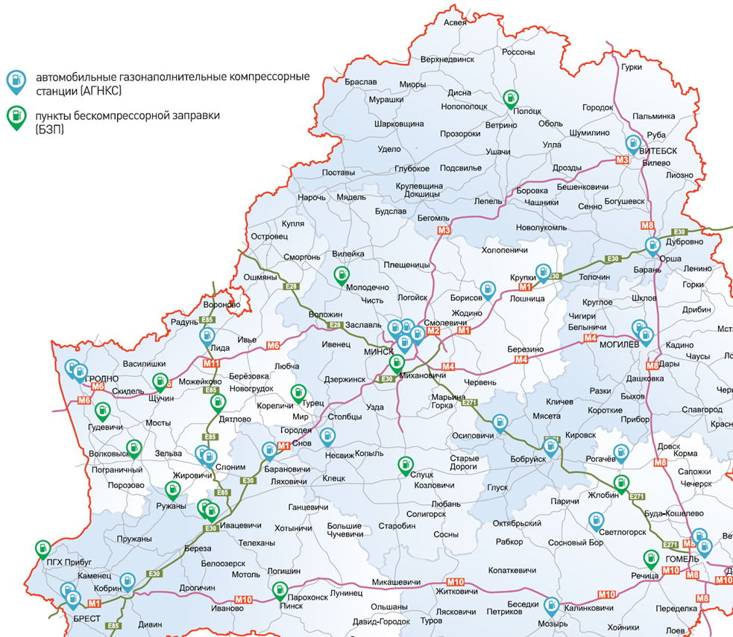
Объекты сети АГНКС
ОАО «Газпром трансгаз Беларусь»
- автомобильных газонаполнительных
компрессорных станций
15 - пунктов бескомпрессорной заправки
Суммарная проектная мощность АГНКС –
8 625 заправок в сутки (196,2 млн. куб. м. КПГ в год)
Состояние и перспективы развития рынка газомоторного топлива в Республике Беларусь

Slide 3

АГНКС
ОАО «Газпром трансгаз Беларусь»
АГНКС | Ввод в эксплуатацию | Тип СКУ | Проектная мощность, тыс. м³/год | К-во СКУ
Барановичи | 1986 | 4HR3KN200/210-5-249WLK | 11 600,0 | 2
Брест-1 | 1986 |  | 11 600,0 | 2
Брест-2 | 1986 |  | 11 600,0 | 2
Гомель-2 | 1986 |  | 11 600,0 | 2
Гродно-1 | 1988 |  | 11 600,0 | 2
Могилев-1 | 1986 |  | 11 600,0 | 2
Могилев-2 | 1987 |  | 11 600,0 | 2
Орша | 1987 |  | 11 600,0 | 2
Бобруйск | 1997 | 4ГМ2,5-1,2/10-250 | 5 050,0 | 3
Борисов | 1988 |  | 5 050,0 | 3
Гродно-2 | 1997 |  | 5 050,0 | 3
Кобрин | 1989 |  | 5 050,0 | 3
Минск-4 | 1988 |  | 5 050,0 | 3
Минск-5 | 1997 |  | 5 050,0 | 3
Рогачев | 1994 |  | 5 050,0 | 3
Светлогорск | 1990 |  | 5 050,0 | 3
Слоним | 1989 |  | 5 050,0 | 3
Несвиж | 1989 |  | 5 050,0 | 3
Гомель-1 | 1986 | 2ГМ4-1,3/12-250 | 10 240,0 | 4
Минск-3 | 1986 |  | 7 680,0 | 3
Лида | 1996 | 2HB2K160/100S1 | 6 700,0 | 3
Осиповичи | 1990 |  | 6 700,0 | 3
КС Крупская | 2007 | 2ГУ-0,05/20/200-250У2с | 700,0 | 1
КС Слонимская | 2008 |  | 700,0 | 1
Минск-2 | 1984 | 2BVTN/3 | 7 730,0 | 6
Мозырь | 2012 | 2AVTN/3 | 2 280,0 | 2
Витебск | 2010 | 4ГМ-2,5-13/11-251 | 10 200,0 | 2
АГНКС Общества размещены в областных центрах и крупных городах Республики Беларусь.
Основу сети составляют:
АГНКС-500 (Германия)
АГНКС-250 МНПО им. Фрунзе (Украина)
Состояние и перспективы развития рынка газомоторного топлива в Республике Беларусь

Slide 4
АГНКС
ОАО «Газпром трансгаз Беларусь»
Средний возраст АГНКС составляет 25,8 лет.
18 из 27 заправочных станций (66,6%) отработали установленный амортизационный срок эксплуатации (25 лет)
Состояние и перспективы развития рынка газомоторного топлива в Республике Беларусь

Slide 5
ПАГЗ
ОАО «Газпром трансгаз Беларусь»
№ п/п | Тип ПАГЗ | Год выпуска | Суммарный объем сосудов, м³ | Объем перевозимого газа, м³
1 | 2800-32 | 1988 | 9 | 2250
2 | 2800-32 | 1988 | 9 | 2250
3 | 2800-32 | 1988 | 9 | 2250
4 | 2800-32 | 1988 | 9 | 2250
5 | 2800-32 | 2005 | 9 | 2250
6 | 2800-32 | 2006 | 9 | 2250
7 | 3000-25 | 2008 | 12 | 3000
8 | 3000-25 | 2008 | 12 | 3000
9 | 3000-25 | 2008 | 12 | 3000
10 | ТТ12-1260CNG2 | 2013 | 15,12 | 4500
11 | ТТ12-1260CNG2 | 2013 | 15,12 | 4500
12 | ТТ12-1260CNG2 | 2015 | 15,12 | 4500
13 | ТТ12-1260CNG2 | 2015 | 15,12 | 4500
14 | 3500-25 | 1988 | 14 | 3500
15 | 3500-25 | 2008 | 14 | 3500
16 | 3500-25 | 2008 | 14 | 3500
17 | 3700-25 | 2008 | 12 | 3700
В эксплуатации находятся 17 ПАГЗ.
Для повышения эффективности эксплуатации ПАГЗ применяются кассетные сборки, на базе которых организованы пункты заправки на территории ключевых потребителей КПГ.
Состояние и перспективы развития рынка газомоторного топлива в Республике Беларусь

Slide 6
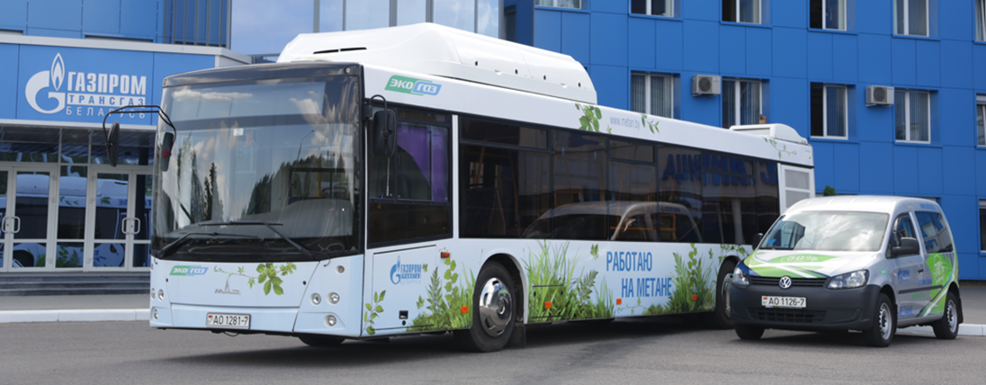
Парк газобаллонного транспорта
ОАО «Газпром трансгаз Беларусь»
ОАО «Газпром трансгаз Беларусь» эксплуатируется 547 единиц газобаллонного транспорта, что составляет 50,5% автопарка Общества.
Газобаллонный автопарк Общества:
- 75 автобусов;
- 355 грузовых автомобилей;
- 102 легковых автомобилей;
- 15 специальных автомобилей
Состояние и перспективы развития рынка газомоторного топлива в Республике Беларусь

Slide 7
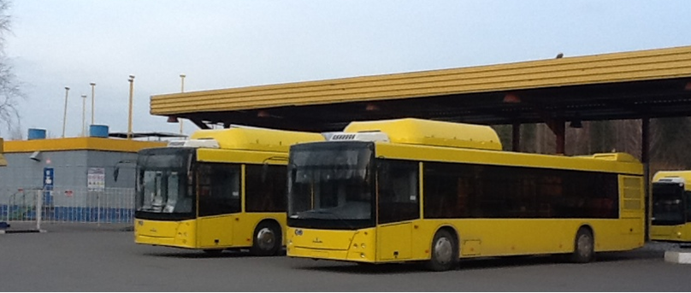
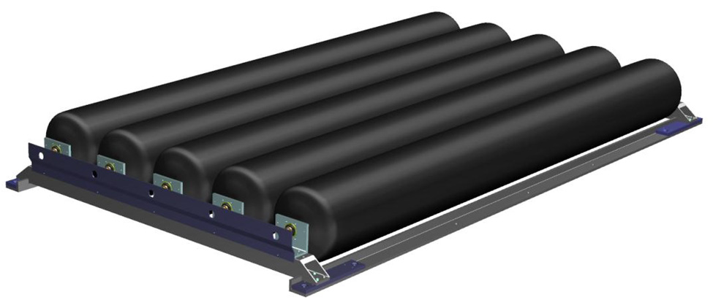
Эксплуатация газобаллонных транспортных средств в Республике Беларусь
При взаимодействии с Министерством по чрезвычайным ситуациям Республики Беларусь решен вопрос по проведению освидетельствования газовых баллонов автобусов ОАО «МАЗ» без демонтажа.
Инициирован пересмотр ряда республиканских документов, влияющих на эксплуатацию газобаллонного транспорта и инфраструктуры .
Состояние и перспективы развития рынка газомоторного топлива в Республике Беларусь

Slide 8
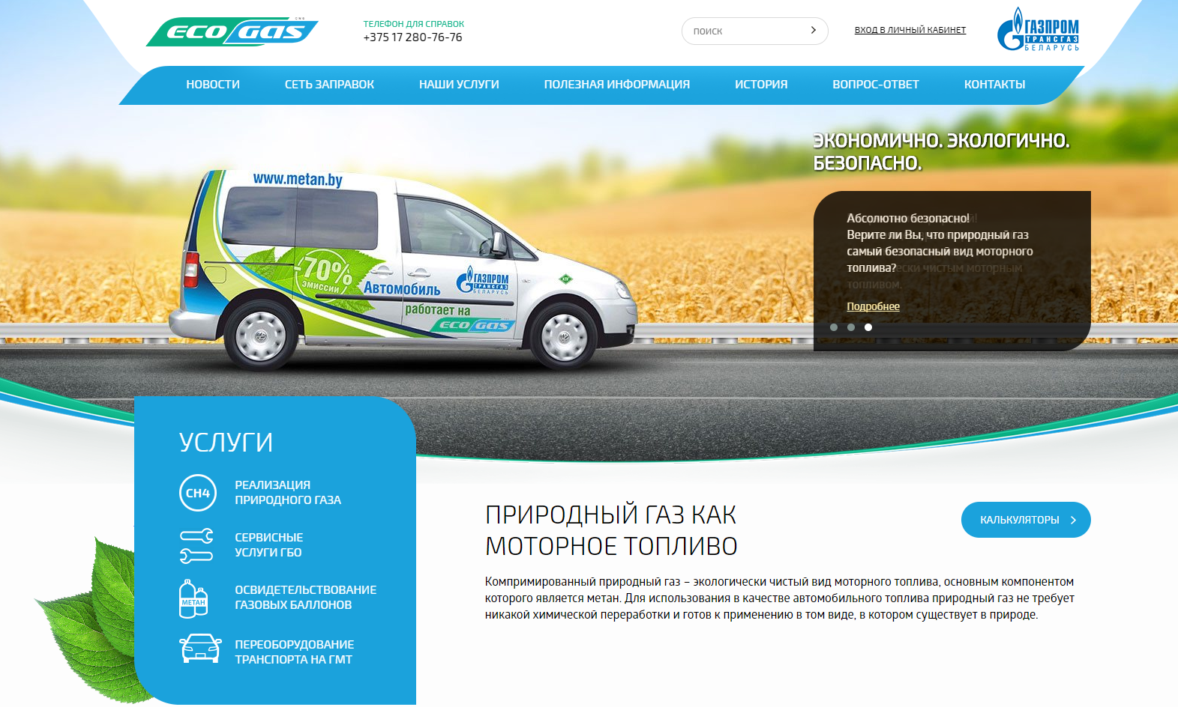
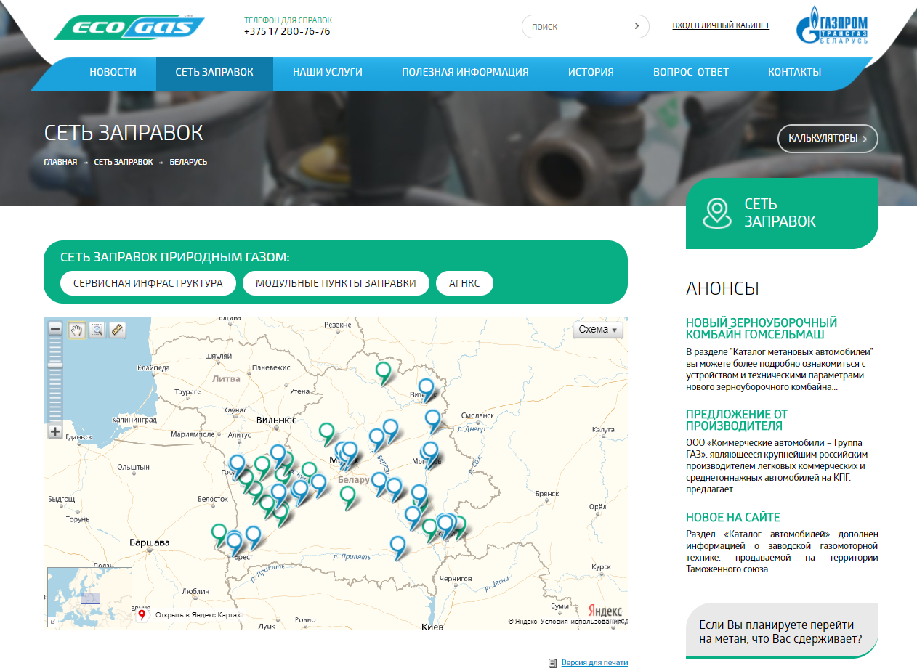
Рекламно-информационная поддержка реализации газомоторного топлива
С 2012 года работает тематический интернет сайт «Metan.by»
Содержит информацию:
о безопасной эксплуатации техники;
о действующей сети объектов по реализации КПГ;
о сервисном обслуживании ГБО
анонсы и информационные материалы
Состояние и перспективы развития рынка газомоторного топлива в Республике Беларусь

Slide 9
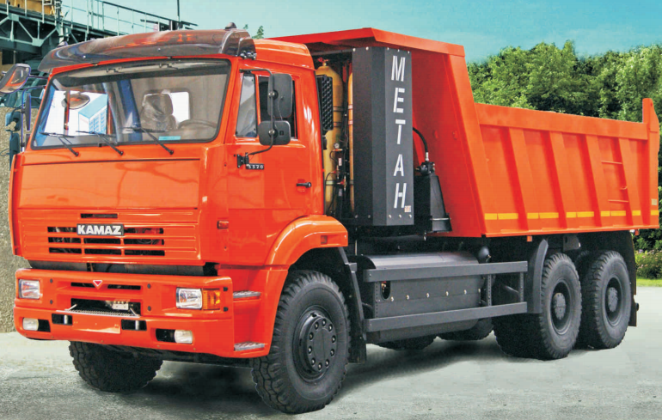
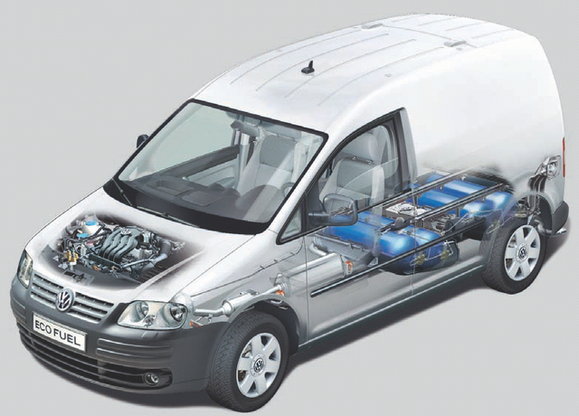

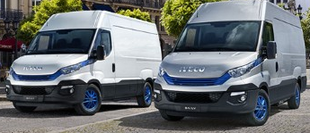
Взаимодействие с производителями транспорта и техники
По продвижению газобаллонного транспорта в республике Общество сотрудничает с представителями компаний Volkswagen, Iveco, КАМАЗ и группы ГАЗ
Состояние и перспективы развития рынка газомоторного топлива в Республике Беларусь

Slide 10
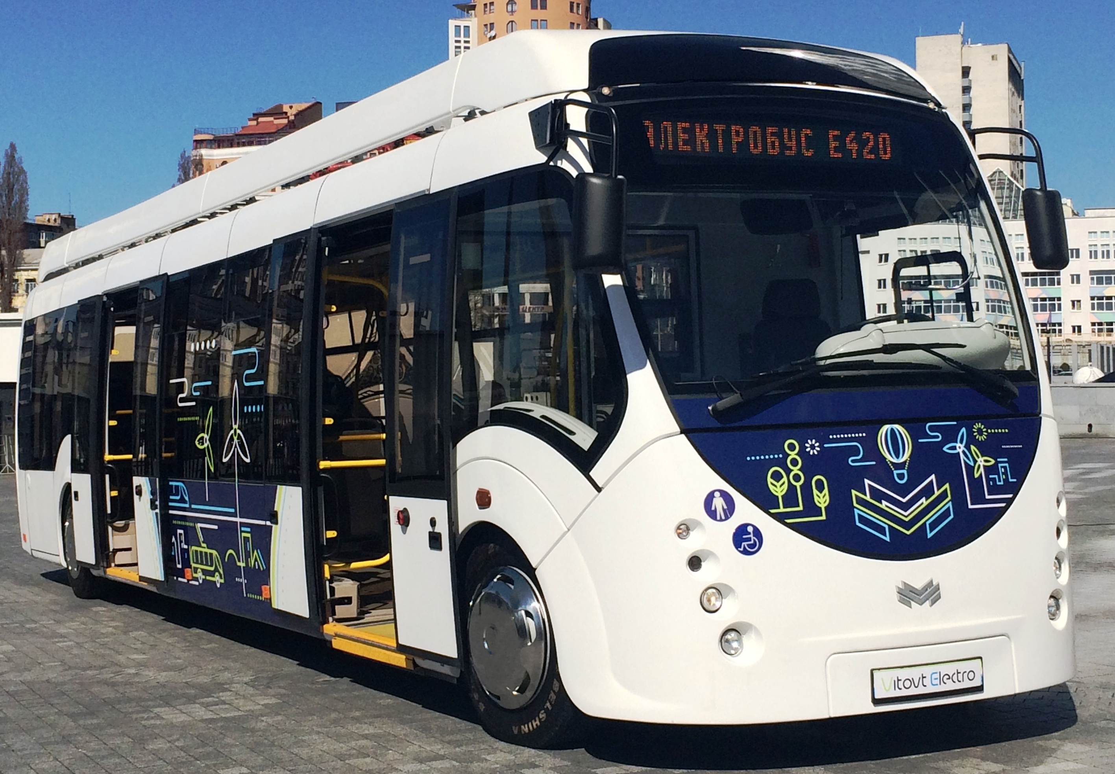
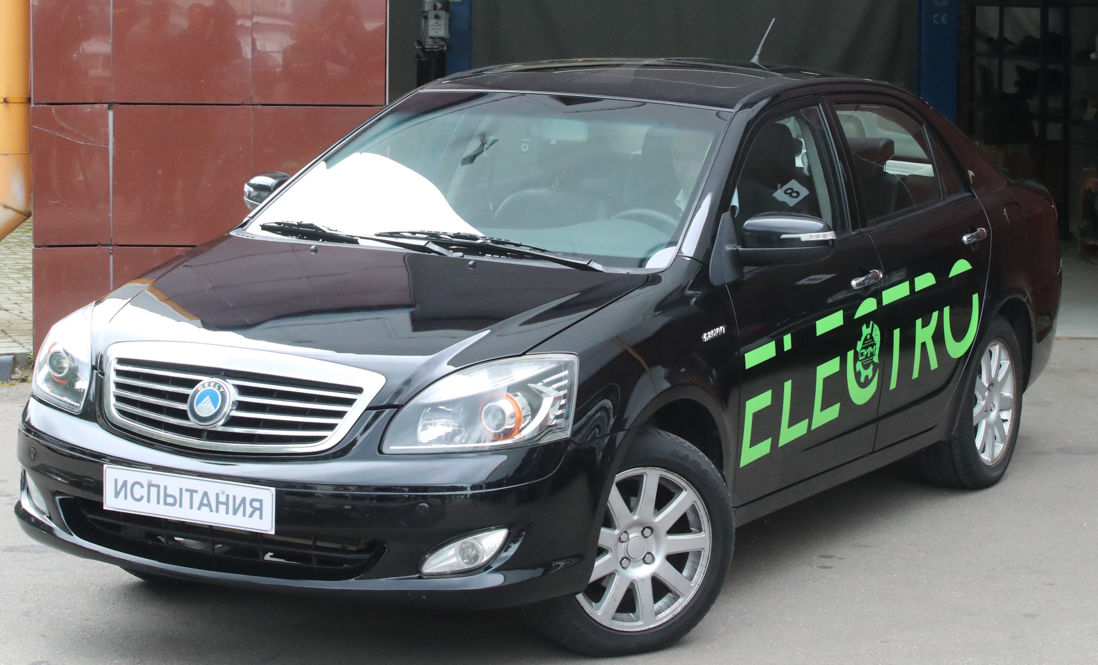
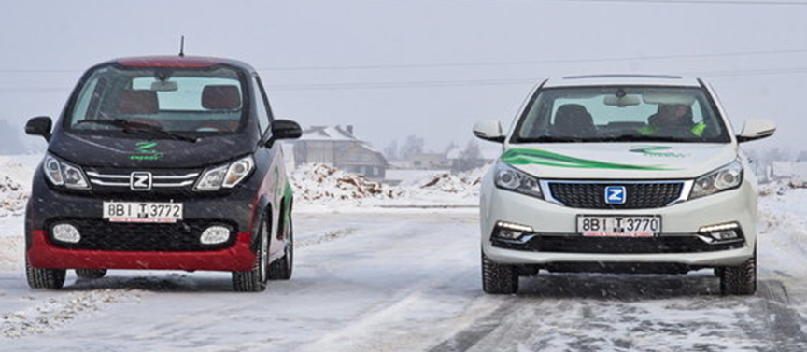
Конкурирующее влияние электротранспорта
Конкурирующее влияние на расширение применения природного газа в качестве моторного топлива оказывает внедрение электротранспорта.
Указом президента Республики Беларусь определен государственный оператор по созданию и развитию зарядной сети для электромобилей. Рассматриваются варианты стимулирования.
Состояние и перспективы развития рынка газомоторного топлива в Республике Беларусь

Slide 11
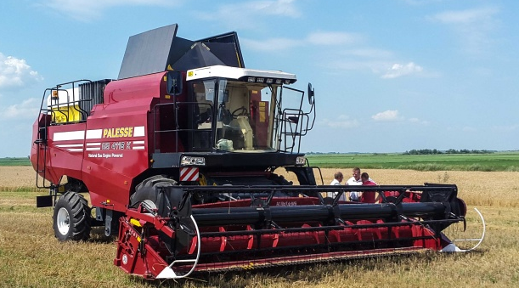
Перспективные разработки сельскохозяйственной техники
Исходя из принимаемых на территории Российской Федерации мер по расширению применения природного газа в качестве моторного топлива предприятиями Министерства промышленности Республики Беларусь налажены разработка и выпуск транспортных средств и техники, использующих природный газ.
ОАО «Газпром трансгаз Беларусь» совместно ОАО «Гомсельмаш» проведен семинар-совещание по результатам которого газомоторный зерноуборочный комбайн ПАЛЕССЕ GS4118K поставлен в Республику Татарстан для прохождения испытаний.
ПАЛЕССЕ GS4118K
Состояние и перспективы развития рынка газомоторного топлива в Республике Беларусь

Slide 12
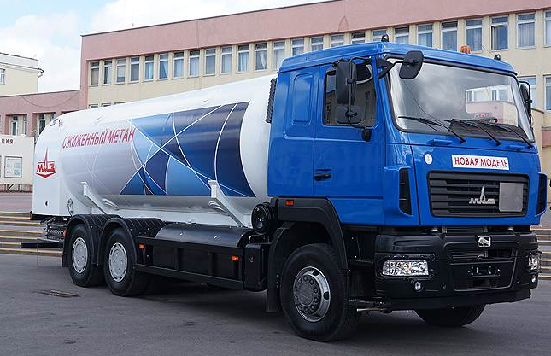
Перспективные разработки грузовой техники
В рамках подготовки к строительству комплекса малотоннажного производства СПГ Обществом проведена работа с производителями транспорта и оборудования.
ОАО «МАЗ» подтверждено начало работ по освоению производства:
бортового автомобиля МАЗ-534023 (объем криобака 400 л.);
cедельного тягача МАЗ-5440Y8 (объем криобака 700 л.);
автотопливозаправщика АПЦЗ-16 (объем криобака 486 л.)
Прорабатывается вопрос приобретения Обществом автотопливозаправщика АПЦЗ-16 и организации поставок СПГ для проведения опытно-промышленной эксплуатации и испытаний разработок ОАО «МАЗ» и ОАО «БЕЛАЗ».
Состояние и перспективы развития рынка газомоторного топлива в Республике Беларусь

Slide 13
Благодарю за внимание!
Игнатов Вадим Викторович,
Начальник отдела по эксплуатации автомобильных газонаполнительных компрессорных станций
ОАО «Газпром трансгаз Беларусь»
vadim.ignatov@btg.by
Состояние и перспективы развития рынка газомоторного топлива в Республике Беларусь

